Slide 1



CHÀO MỪNG QUÝ THẦY CÔ GIÁO VÀ CÁC EM HỌC SINH

Slide 2
VĂN BẢN 2: NGƯỜI TRẺ VÀ HÀNH TRANG VÀO THẾ KỈ XXI
Đỗ Thị Ngọc Quyên, Nguyễn Đức Dũng

Slide 3


- Nhận diện và phân tích được lí lẽ, bằng chứng trong văn bản Người trẻ và những hành trang vào thế kỉ XXI.
Mục
- Xác định và phân tích được tính thuyết phục của lí lẽ, bằng chứng trong văn bản Người trẻ và những hành trang vào thế kỉ XXI.
tiêu
- Xác định và phân tích được yếu tố thuyết minh, miêu tả, tự sự trong văn bản Người trẻ và những hành trang vào thế kỉ XXI.

Slide 4


KHỞI ĐỘNG

Slide 5


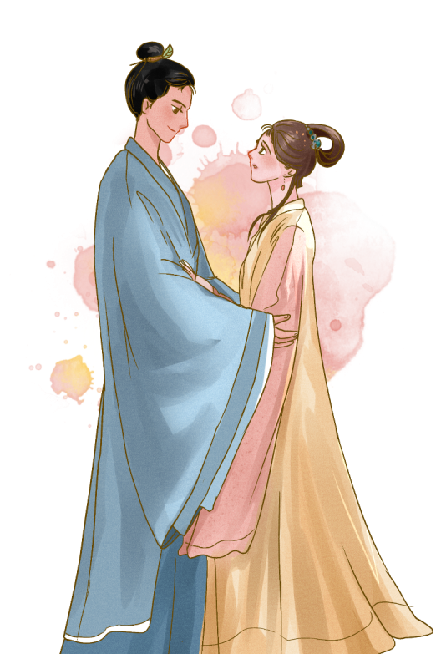

Nhiệm vụ
+ Bạn quan tâm điều gì về tương lai?
+ Bạn đã trau dồi những kĩ năng gì để chuẩn bị cho tương lai của chính mình?

Slide 6
HÌNH THÀNH KIẾN THỨC MỚI

Slide 7
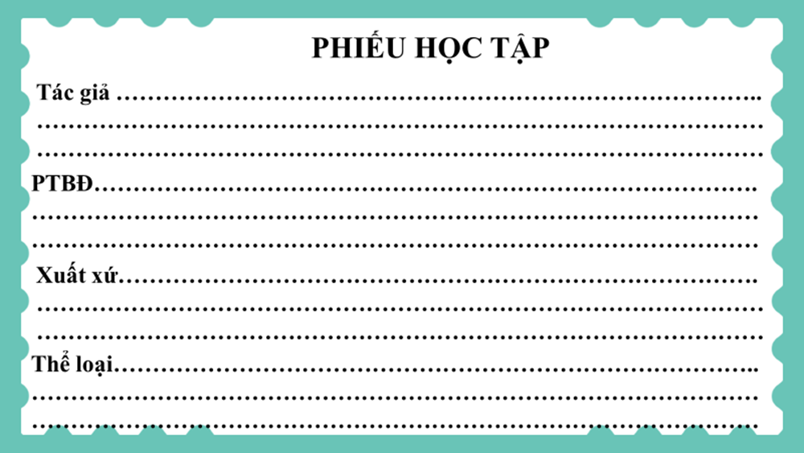
Nhiệm vụ
HS thực hiện phiếu học tập tại nhà và đến lớp chia sẻ kết quả nghiệm thu.

Slide 8

I. Tìm hiểu chung
1. Tác giả
- Đỗ Thị Ngọc Quyên
- Nguyễn Đức Dũng
Đều là nhà báo

Slide 9
I. Tìm hiểu chung
2. Tác phẩm
Xuất xứ
Thể loại và PTBĐ
Người trẻ và những hành trang vào thế kỉ XXI trích từ trang web của Bộ Khoa học và Công nghệ, ngày 9/9/2021.
- Thể loại: Văn bản nghị luận.
- Phương thức biểu đạt: nghị luận, thuyết minh.

Slide 10
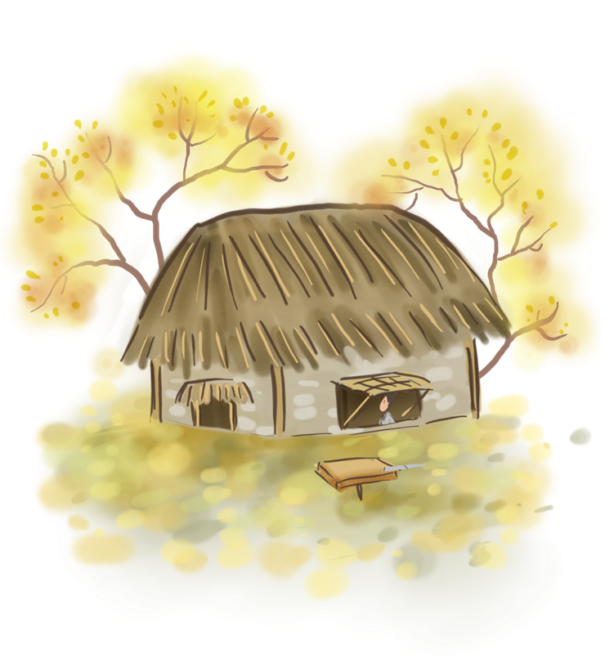
I. Tìm hiểu chung
2. Tác phẩm
Bố cục
+ Phần 1: Từ đầu đến “kỉ nguyên bất định ở thế kỉ XXI” : Giới thiệu về bối cảnh và hành trang tri thức mà người trẻ cần chuẩn bị.
+ Phần 2: Tiếp đến “để ứng phó với bất định”: Chuẩn bị hành trang về kĩ năng.
+ Phần 3: Tiếp đến hết: Chuẩn bị hành trang về thái độ.

Slide 11

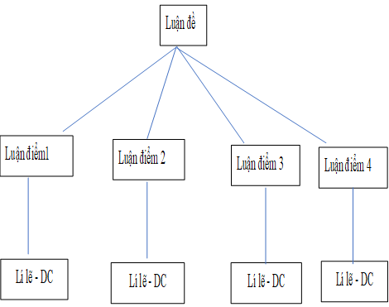


II. Khám phá văn bản
1. Luận đề, luận điểm, lí lẽ và bằng chứng trong văn bản và mối liên hệ giữa các yếu tố ấy.
a. Hệ thống luận điểm, lí lẽ và dẫn chứng
Xác định luận đề, luận điểm, lí lẽ và bằng chứng trong văn bản và mối liên hệ giữa các yếu tố ấy. (Gv kết hợp sử dụng PHT số 1, Hs làm việc nhóm)

Slide 12
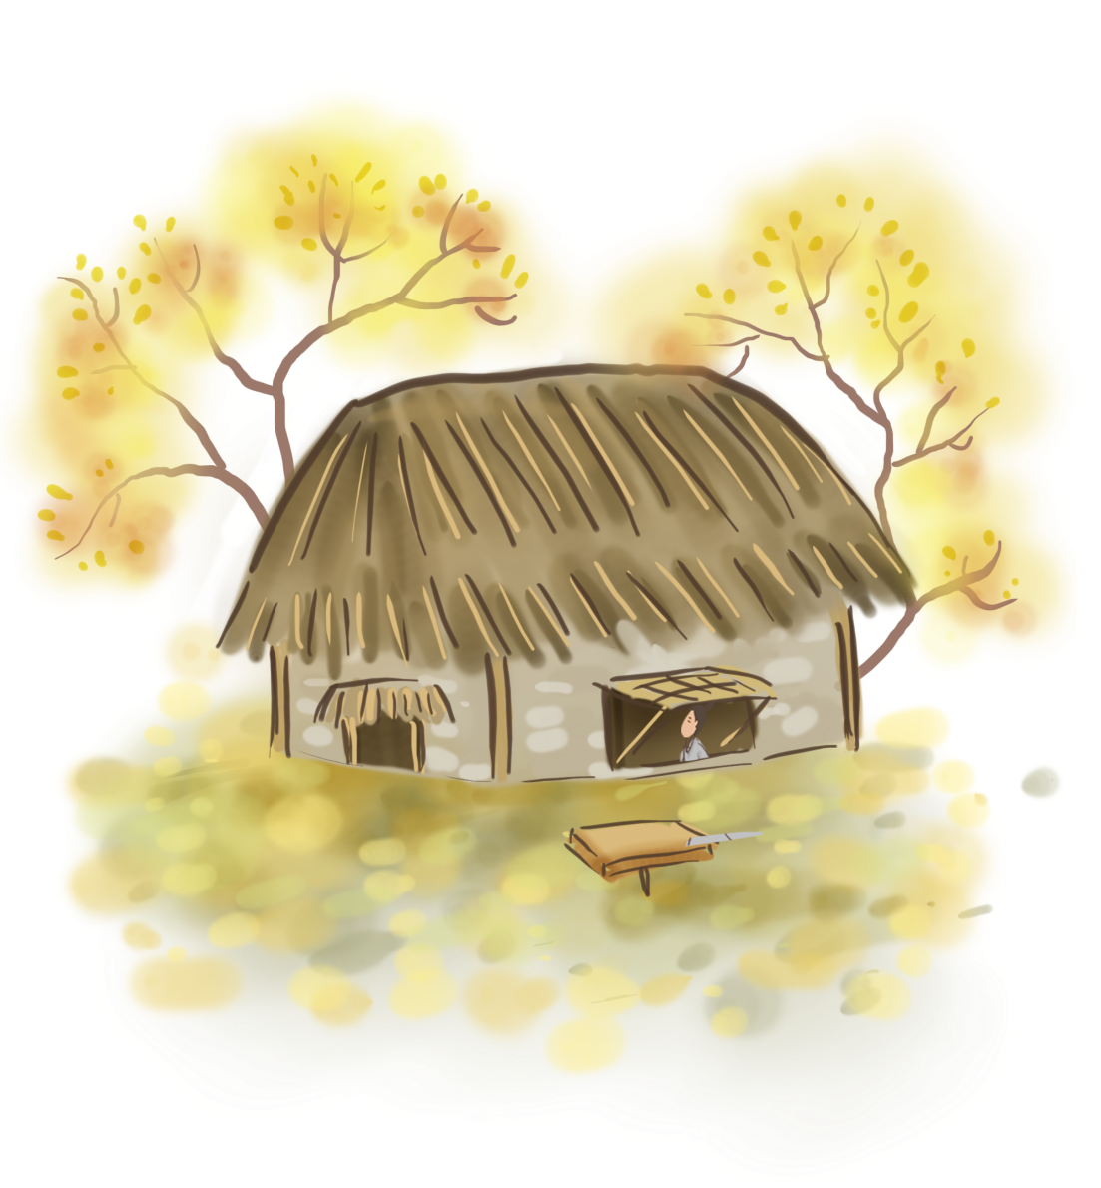
II. Khám phá văn bản
a. Hệ thống luận điểm, lí lẽ và dẫn chứng
- Luận đề: Người trẻ và những hành trang vào thế kỉ XXI

Slide 13
a. Hệ thống luận điểm, lí lẽ và dẫn chứng
Luận điểm 1. Người trẻ cần chuẩn bị hành trang tri thức.
- Lí lẽ:
+ Kiến thức cốt lõi của ngành là quan trọng và tất yếu
+ Khối kiến thức chung cũng quan trọng
+ Khối các môn học cần có là tiếng mẹ đẻ, ngôn ngữ toàn cầu.....
'- DC: Giải pháp liên ngành đã trở nên hiển hiện nhất trong đại dịch Covid-19. Trong lúc nước sôi lửa bỏng, chống dịch cấp quốc gia và trên toàn cầu là bài toán không thể giải chỉ bằng các mô hình dịch tễ hay các giải pháp y tế, mà còn đòi hỏi các tính toán về công bằng, an sinh xã hội, về tâm lí xã hội và cách tiếp cận cộng đồng.

Slide 14
a. Hệ thống luận điểm, lí lẽ và dẫn chứng
Luận điểm 2. Người trẻ cần chuẩn bị hành trang về năng.
- Lí lẽ:
+ Thiếu kĩ năng làm việc là vấn đề.
+ Ba khối kĩ năng trọng yếu cho sinh viên.
- DC: “Khung kĩ năng của thế kỉ XXI” là chỉ dẫn giúp thu hẹp khoảng cách giữa việc đào tạo ở đại học với nhu cầu của doanh nghiệp.

Slide 15
a. Hệ thống luận điểm, lí lẽ và dẫn chứng
* Luận điểm 3. Người trẻ cần chuẩn bị hành trang về thái độ.
- Lí lẽ:
+ Thái độ là hành trang không thể thiếu.
+ Thái độ mà người trẻ cần có: sẵn sàng, chủ động, có sự chuẩn bị, thay vì hoang mang sợ hãi, nghi hoặc.
DC: Có thể thấy trong khung kĩ năng của công dân thế kỉ XXI đã ẩn chứa một phần thái độ mà những người trẻ cần có.

Slide 16

b. Mối quan hệ giữa các yếu tố
- Các luận điểm trong bài văn nghị luận cần được liên kết chặt chẽ với nhau, nhưng cũng phải rành mạch, không trùng lặp.
- Luận điểm nêu trước chuẩn bị cơ sở cho luận điểm nêu sau để dẫn tới kết luận.
- Lí lẽ và bằng chứng chứng minh cho luận điểm, luận điểm chứng minh cho luận đề.

Slide 18
2. Yếu tố thuyết minh và tác dụng
- Yếu tố thuyết minh: khối các môn học cốt lõi mà sinh viên... ; khối kiến thức chung liên ngành bbao gồm: Hiểu biết...
=> cung cấp tri thức về nguồn gốc, cấu tạo, vai trò, ý nghĩa của việc cần phải có những hành trang vào thế kỉ XXI.

Slide 19

3. Mục đích và thái độ của người viết
- Mục đích: Khẳng định sự bất định của thế giới trong tương lai và nhắc nhở người trẻ về việc chuẩn bị những hành trang (tri thức, kĩ năng, thái độ) cho thế kỉ mới.
- Thái độ: kiên quyết, mạnh mẽ và dứt khoát.

Slide 20
III. Tổng kết
1. Nội dung
- Văn bản đề cập đến những hành trang cần thiết mà người trẻ cần chuẩn bị cho thế kỉ XXI.
2. Nghệ thuật
- Sử dụng vốn từ ngữ, sự hiểu biết sâu rộng đã làm nên sức hấp dẫn đặc biệt của văn bản nghị luận.
- Hệ thống lí lẽ, dẫn chứng chặt chẽ, có sức thuyết phục cao.

Slide 21
LUYỆN TẬP

Slide 22

Nhiệm vụ
TRÒ CHƠI VƯỢT QUA THỬ THÁCH

Slide 23
VẬN DỤNG

Slide 24

Nhiệm vụ
Viết đoạn văn (khoảng 150 chữ) trình bày suy nghĩ về việc cần thiết phải chuẩn bị hành trang khi bước vào thế kỉ XXI.

Slide 25
HẸN GẶP LẠI

